Slide 1


Rapport Tp : réseaux
Burdot Aurélien
Espiard françois
Levêque kevin

Slide 2
Sommaire
Levêque Kevin, Burdot Aurélien, Espiard François
Protocol UDP
Code client
Code server
Protocol TCP
Code client
Code server
Code server Windows
Pour aller plus loin
Blocage par adresse IP
Blocage par adresse MAC
Serveur Arduino
18-01-18

Slide 3
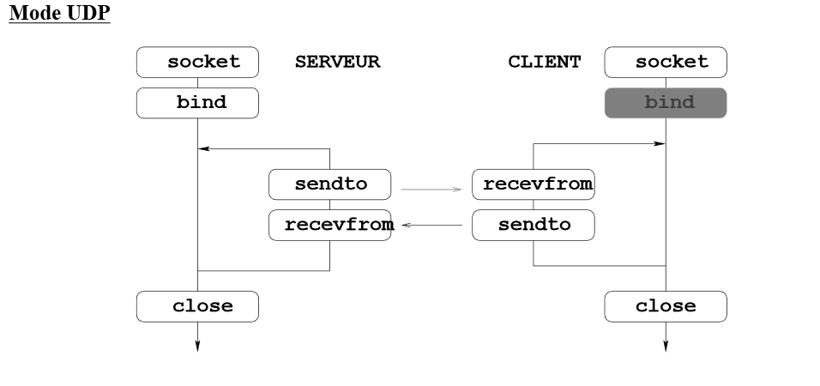
Protocol UDP
Levêque Kevin, Burdot Aurélien, Espiard François
18-01-18

Slide 4
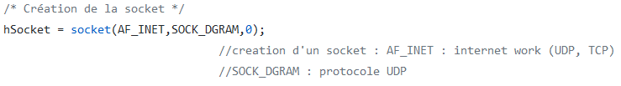
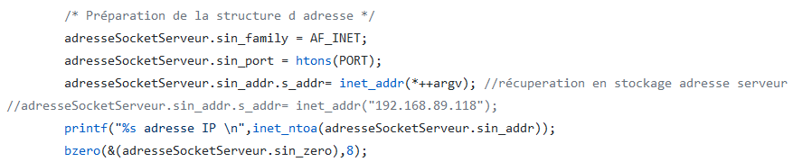
Code Client : Préparation
Levêque Kevin, Burdot Aurélien, Espiard François
18-01-18

Slide 5
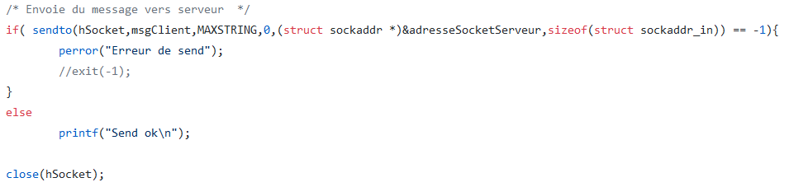
Code Client : Envoie - Fermeture
Levêque Kevin, Burdot Aurélien, Espiard François
18-01-18

Slide 6
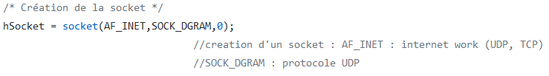
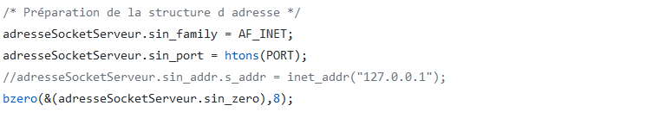
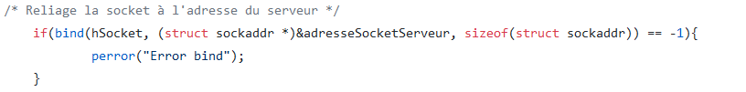
Code Serveur : Préparation
Levêque Kevin, Burdot Aurélien, Espiard François
18-01-18

Slide 7
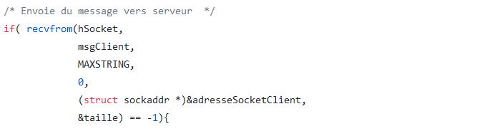
Code serveur : Reception
Levêque Kevin, Burdot Aurélien, Espiard François
18-01-18

Slide 8
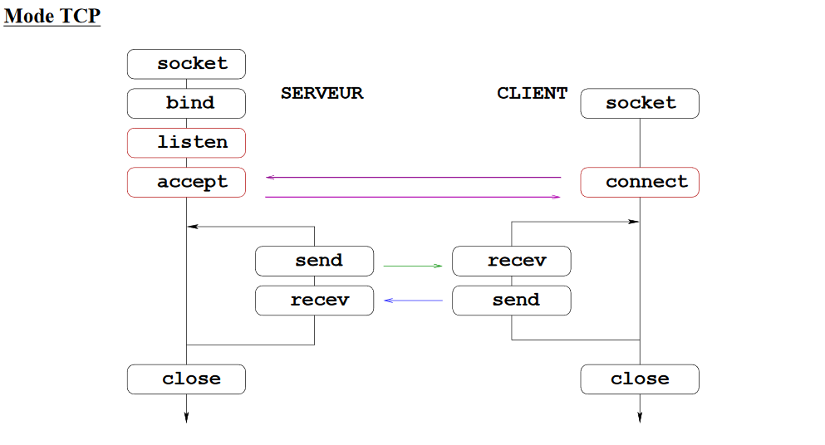
Protocol tcp
Levêque Kevin, Burdot Aurélien, Espiard François
18-01-18

Slide 9
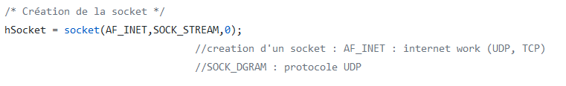
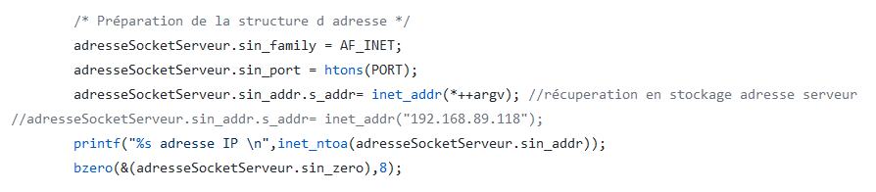
Client tcp Linux : préparation
Levêque Kevin, Burdot Aurélien, Espiard François
18-01-18

Slide 10
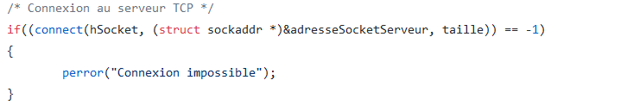
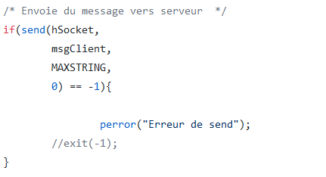
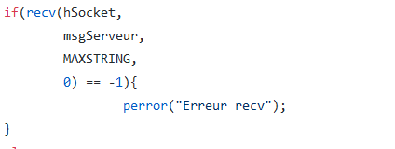
Client tcp Linux : connexion + envoie - réception
Levêque Kevin, Burdot Aurélien, Espiard François
18-01-18

Slide 11
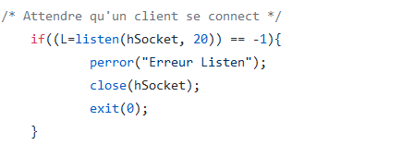
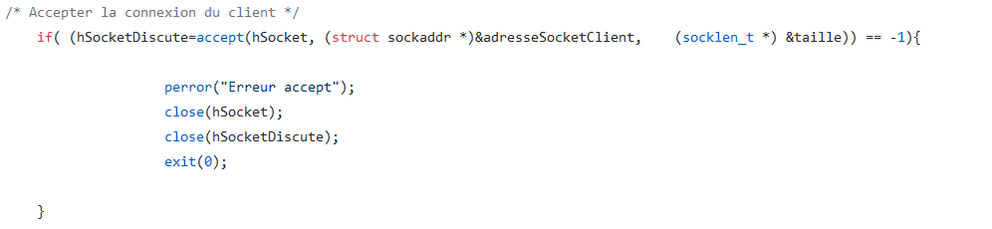
Serveur TCp Linux : Différence avec client
Levêque Kevin, Burdot Aurélien, Espiard François
18-01-18

Slide 12
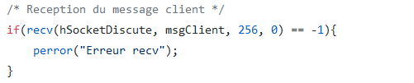
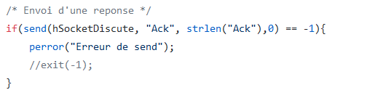
Serveur TCp Linux : Différence avec client
Levêque Kevin, Burdot Aurélien, Espiard François
18-01-18

Slide 13
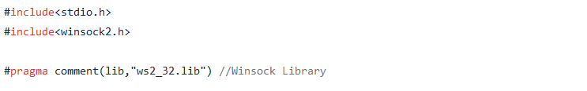
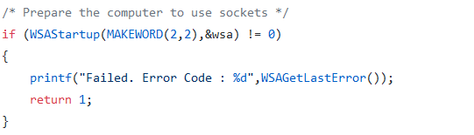

Serveur Tcp Windows
Levêque Kevin, Burdot Aurélien, Espiard François
18-01-18

Slide 14

Pour aller plus loin : Blocage par adresse IP
Levêque Kevin, Burdot Aurélien, Espiard François
Reception message
Verification adresse IP
Ouverture message
18-01-18

Slide 15
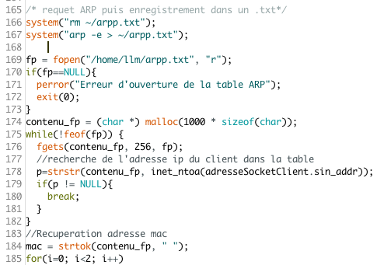
Blocage par adresse mac
Levêque Kevin, Burdot Aurélien, Espiard François
Commande ARP
18-01-18

Slide 16
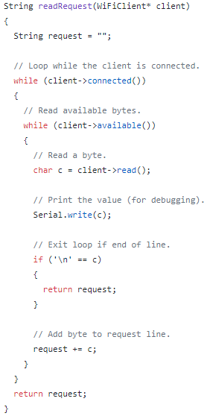


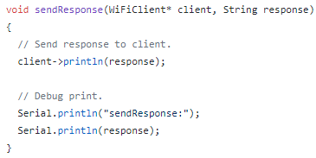
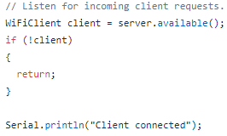
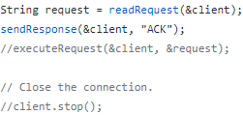
Serveur TCP Arduino
Levêque Kevin, Burdot Aurélien, Espiard François
18-01-18

Slide 17
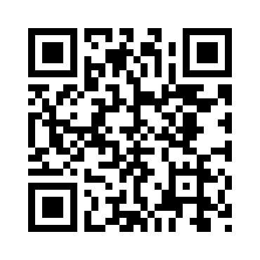
GitHub : https://github.com/AurelienBu/CoursReseau

